Slide 1
Działalność Rad Organizacji Pacjentów
Magdalena Kołodziej
Marzanna Bieńkowska

Slide 2
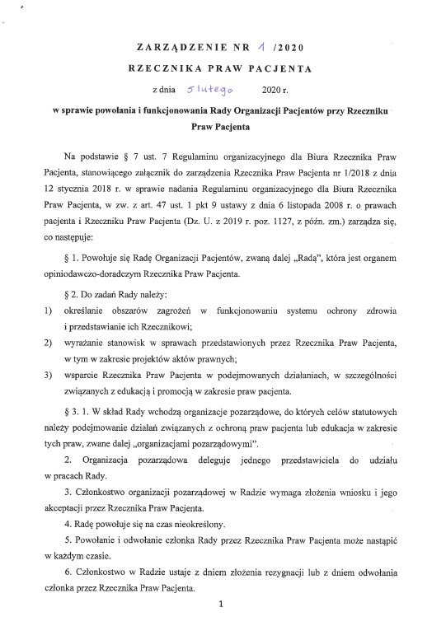
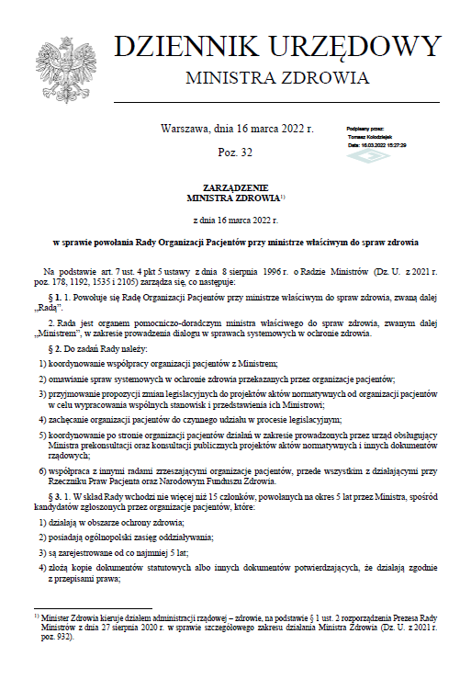

Slide 3
ROP MZ | ROP RPP
organ pomocniczo-doradczy ministra właściwego do spraw zdrowia | organ opiniodawczo-doradczy Rzecznika Praw Pacjenta
15 członków (wybranych w konkursie) | 118 członków (na wniosek organizacji)
kadencja 5-letnia | czas nieokreślony
Przewodniczący i Wiceprzewodniczący | brak prezydium
zadania realizowane na posiedzeniach Rady (protokoły publikowane) | zadania realizowane przede wszystkim w ramach zespołów tematycznych
posiedzenia raz na kwartał | posiedzenia co najmniej 2 razy w roku
głosowanie przez większość (kworum) | głosowanie przez większość

Slide 4
ROP MZ zadania | ROP RPP zadania
koordynowanie współpracy organizacji pacjentów z Ministrem | określanie obszarów zagrożeń w funkcjonowaniu systemu ochrony zdrowia i przedstawianie ich Rzecznikowi
omawianie spraw systemowych w ochronie zdrowia przekazanych przez organizacje pacjentów | wyrażanie stanowisk w sprawach przedstawionych przez Rzecznika Praw Pacjenta, w tym w zakresie projektów aktów prawnych
przyjmowanie propozycji zmian legislacyjnych do projektów aktów normatywnych od organizacji pacjentów w celu wypracowania wspólnych stanowisk i przedstawienia ich Ministrowi | wsparcie Rzecznika Praw Pacjenta w podejmowanych działaniach związanych z edukacją i promocją w zakresie praw pacjenta
zachęcanie organizacji pacjentów do czynnego udziału w procesie legislacyjnym
koordynowanie po stronie organizacji pacjentów działań w zakresie prowadzonych przez urząd obsługujący Ministra prekonsultacji oraz konsultacji publicznych projektów aktów normatywnych i innych dokumentów rządowych
współpraca z innymi radami zrzeszającymi organizacje pacjentów, przede wszystkim z działającymi przy Rzeczniku Praw Pacjenta oraz Narodowym Funduszu Zdrowia

Slide 5
Współpraca pomiędzy Radą Organizacji Pacjentów przy ministrze właściwym do spraw zdrowia a Radą Organizacji Pacjentów przy Rzeczniku Praw Pacjenta

Slide 6
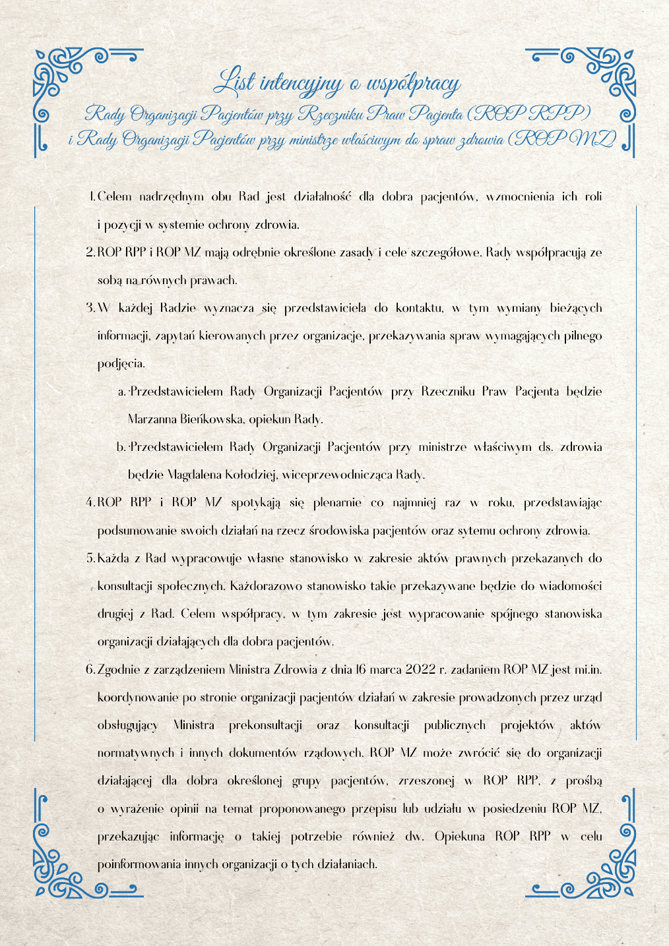

Slide 7
Zasady współpracy
Celem nadrzędnym obu Rad jest działalność dla dobra pacjentów, wzmocnienia ich roli i pozycji w systemie ochrony zdrowia.
ROP RPP i ROP MZ mają odrębnie określone zasady i cele szczegółowe. Rady współpracują ze sobą na równych prawach.
W każdej Radzie wyznacza się przedstawiciela do kontaktu, w tym wymiany bieżących informacji, zapytań kierowanych przez organizacje, przekazywania spraw wymagających pilnego podjęcia.
Przedstawicielem Rady Organizacji Pacjentów przy Rzeczniku Praw Pacjenta będzie Marzanna Bieńkowska, opiekun Rady.
Przedstawicielem Rady Organizacji Pacjentów przy ministrze właściwym ds. zdrowia będzie Magdalena Kołodziej, wiceprzewodnicząca Rady.
ROP RPP i ROP MZ spotykają się plenarnie co najmniej raz w roku, przedstawiając podsumowanie swoich działań na rzecz środowiska pacjentów oraz sytemu ochrony zdrowia.

Slide 8
Zasady współpracy
Każda z Rad wypracowuje własne stanowisko w zakresie aktów prawnych przekazanych do konsultacji społecznych. Każdorazowo stanowisko takie przekazywane będzie do wiadomości drugiej z Rad. Celem współpracy, w tym zakresie jest wypracowanie spójnego stanowiska organizacji działających dla dobra pacjentów.
Zgodnie z zarządzeniem Ministra Zdrowia z dnia 16 marca 2022 r. zadaniem ROP MZ jest mi.in. koordynowanie po stronie organizacji pacjentów działań w zakresie prowadzonych przez urząd obsługujący Ministra prekonsultacji oraz konsultacji publicznych projektów aktów normatywnych i innych dokumentów rządowych. ROP MZ może zwrócić się do organizacji działającej dla dobra określonej grupy pacjentów, zrzeszonej w ROP RPP, z prośbą o wyrażenie opinii na temat proponowanego przepisu lub udziału w posiedzeniu ROP MZ, przekazując informację o takiej potrzebie również dw. Opiekuna ROP RPP w celu poinformowania innych organizacji o tych działaniach.

